Slide 1
Linguistique synchronique - L4ITLINS - année 2023-2024
La situazione linguistica
nell'Italia contemporanea
- quadro riassuntivo -
1. Dialetti storici (XIII-XXI) 2. Italiano standard (XIX-XXI) 3. Varianti regionali (XX²-XXI) | 4. Lingue minoritarie apparizione progressiva, nei secoli protette dalla Constituzione (art. 6) e dalla legge 482 (15 dicembre 1999)

Slide 2
Linguistique synchronique - L4ITLINS - année 2023-2024
Le minoranze linguistiche
Per completare il panorama delle variazioni diatopiche in Italia, è doveroso ricordare le numerose lingue minoritarie, parlate da comunità linguistiche integrate alla nazione italiana.
Le lingue minoritarie sono parlate nei territori di frontiera e nelle isole. Testomoniano delle vicissitudini storiche e politiche di un paese spesso invaso da popolazioni limitrofe, oppure proteso verso conquiste esterne, e le cui le frontiere hanno spesso cambiato posizione nel corso del tempo.
Un paese, soprattutto, che ha fondato la propria forza economica sull’attività di importazione (di materie prime) e di esportazione (di prodotti trasformati).
Le minoranze linguistiche (enciclopedia Treccani) :
https://www.treccani.it/enciclopedia/le-minoranze-linguistiche_%28L%27Italia-e-le-sue-Regioni%29/

Slide 3
Linguistique synchronique - L4ITLINS - année 2023-2024
Le principali « isole linguistiche » in Italia
il franco-provenzale (dai tempi dei trovieri e dei trovatori)
il francese, il tedesco e il serbo-croato (essenzialmente per prossimità territoriale)
il sardo (regione insulare della Sardegna)
il ladino (tra Italia settentrionale, Svizzera meridionale e Austria occidentale : comprende il romancio, il tirolese e il friulano)
il catalano (prossimità tra la Sardegna e la Catalogna, segnatamente ad Alghero)
il greco (dai tempi della Magna Grecia)
l’albanese (cf. Canale d’Otrento, ca. 80 km soltanto dalla costa albanese alla Puglia)
lo sloveno (Friuli Venezia Giulia)
Norme in materia di tutela delle minoranze linguistiche storiche (Legge 15 Dicembre 1999, n. 482) :
https://www.camera.it/parlam/leggi/99482l.htm

Slide 4
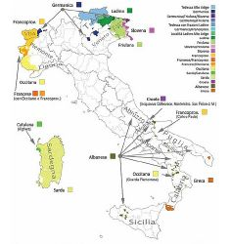
Linguistique synchronique - L4ITLINS - année 2023-2024

Slide 5
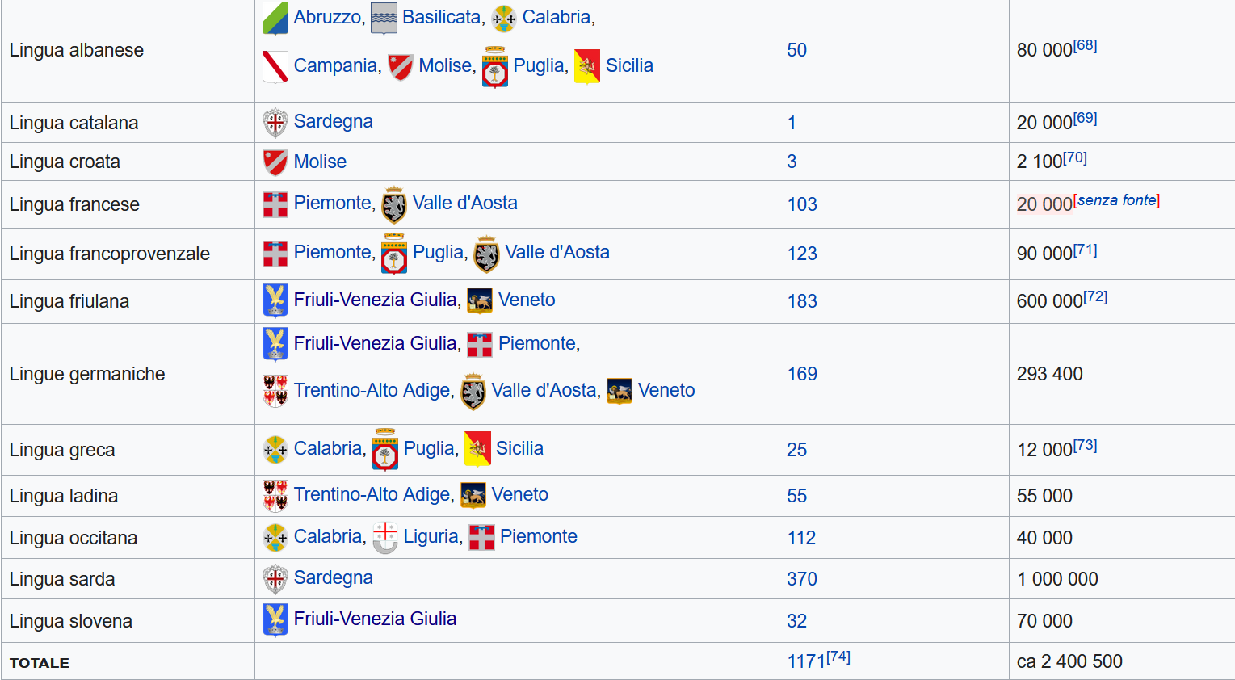
Linguistique synchronique - L4ITLINS - année 2023-2024
https://it.wikipedia.org/wiki/Legislazione_italiana_a_tutela_delle_minoranze_linguistiche

Slide 6
Linguistique synchronique - L4ITLINS - année 2023-2024
La riforma fascista della lingua (Ministro Gentile) aveva tentato di cancellare queste lingue minoritarie dall’Italia, sempre per motivi legati alla centralizzazione e al controllo della popolazione.
La nuova Repubblica Italiana, istituita il 2 giugno 1946, ha riparato questo torto. L’articolo 6 dei Principi fondamentali recita : « La Repubblica tutela con apposite norme le minoranze linguistiche ».
I 12 «Principi Fondamentali» della Costituzione italiana :
http://www.governo.it/it/costituzione-italiana/principi-fondamentali/2839

Slide 7
Linguistique synchronique - L4ITLINS - année 2023-2024
Art. 1 L'Italia è una Repubblica democratica, fondata sul lavoro.
La sovranità appartiene al popolo, che la esercita nelle forme e nei limiti della Costituzione.
Art. 2 La Repubblica riconosce e garantisce i diritti inviolabili dell'uomo, sia come singolo sia nelle formazioni sociali ove si svolge la sua personalità, e richiede l'adempimento dei doveri inderogabili di solidarietà politica, economica e sociale.
Art. 3 Tutti i cittadini hanno pari dignità sociale e sono eguali davanti alla legge, senza distinzione di sesso, di razza, di lingua, di religione, di opinioni politiche, di condizioni personali e sociali.
È compito della Repubblica rimuovere gli ostacoli di ordine economico e sociale, che, limitando di fatto la libertà e l'eguaglianza dei cittadini, impediscono il pieno sviluppo della persona umana e l'effettiva partecipazione di tutti i lavoratori all'organizzazione politica, economica e sociale del Paese.
Art. 4 La Repubblica riconosce a tutti i cittadini il diritto al lavoro e promuove le condizioni che rendano effettivo questo diritto.
Ogni cittadino ha il dovere di svolgere, secondo le proprie possibilità e la propria scelta, un'attività o una funzione che concorra al progresso materiale o spirituale della società.
Art. 5 La Repubblica, una e indivisibile, riconosce e promuove le autonomie locali; attua nei servizi che dipendono dallo Stato il più ampio decentramento amministrativo; adegua i principi ed i metodi della sua legislazione alle esigenze dell'autonomia e del decentramento.
Art. 6 La Repubblica tutela con apposite norme le minoranze linguistiche.
Art.7 Lo Stato e la Chiesa cattolica sono, ciascuno nel proprio ordine, indipendenti e sovrani.
I loro rapporti sono regolati dai Patti Lateranensi. Le modificazioni dei Patti accettate dalle due parti, non richiedono procedimento di revisione costituzionale.[1]
Art. 8 Tutte le confessioni religiose sono egualmente libere davanti alla legge.
Le confessioni religiose diverse dalla cattolica hanno diritto di organizzarsi secondo i propri statuti, in quanto non contrastino con l'ordinamento giuridico italiano.
I loro rapporti con lo Stato sono regolati per legge sulla base di intese con le relative rappresentanze. [2]
Art. 9 La Repubblica promuove lo sviluppo della cultura e la ricerca scientifica e tecnica.
Tutela il paesaggio e il patrimonio storico e artistico della Nazione.
Art. 10 L'ordinamento giuridico italiano si conforma alle norme del diritto internazionale generalmente riconosciute.
La condizione giuridica dello straniero è regolata dalla legge in conformità delle norme e dei trattati internazionali.
Lo straniero, al quale sia impedito nel suo paese l'effettivo esercizio delle libertà democratiche garantite dalla Costituzione italiana, ha diritto d'asilo nel territorio della Repubblica secondo le condizioni stabilite dalla legge.
Non è ammessa l'estradizione dello straniero per reati politici. [3]
Art. 11 L'Italia ripudia la guerra come strumento di offesa alla libertà degli altri popoli e come mezzo di risoluzione delle controversie internazionali; consente, in condizioni di parità con gli altri Stati, alle limitazioni di sovranità necessarie ad un ordinamento che assicuri la pace e la giustizia fra le Nazioni; promuove e favorisce le organizzazioni internazionali rivolte a tale scopo.
Art. 12 La bandiera della Repubblica è il tricolore italiano: verde, bianco e rosso, a tre bande verticali di eguali dimensioni.

Slide 8
Linguistique synchronique - L4ITLINS - année 2023-2024
Con questo articolo fondamentale, « il legislatore » intende :
ristabilire la libertà di pensiero e di espressione linguistica che erano state represse dal regime fascista ;
permettere relazioni pacifiche con i paesi limitrofi nei quali si parlano queste lingue e con i quali l’Italia era stata in guerra ;
garantire la tranquillità delle frontiere nazionali anche per facilitare gli scambi commerciali internazionali, sui quali è basata l’economia italiana ;
mantenere un equilibrio fra le comunità linguistiche portate a vivere in Italia in seguito ai ricorsi della storia.

Slide 9
Linguistique synchronique - L4ITLINS - année 2023-2024
Un esempio di equilibrio concretamente attuato (anche se non sempre facile da mantenere) è quello del Trentino-Alto-Adige (regione “a statuto speciale”).
I giovani di lingua tedesca frequentano scuole tedesche con l’obbligo di studiare l’italiano come prima lingua straniera ; reciprocamente, i giovani di lingua italiana frequentano scuole italiane con l’obbligo di studiare il tedesco come prima lingua straniera.
Nelle imprese statali, vengono rispettate delle percentuali di assunzione tra le due comunità linguistiche.
Nella giunta regionale (tutte le regioni italiane hanno, fin dalla nascita della Repubblica, un’autonomia politica, oltre che amministrativa) i membri eletti rappresentano un numero proporzionale i cittadini di entrambe le comunità.

Slide 10
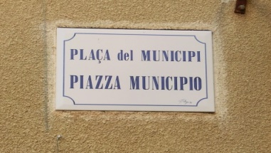
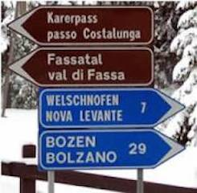
Linguistique synchronique - L4ITLINS - année 2022-2023
Alghero : cartelli in italiano e catalano
Trentino : cartelli in italiano e tedesco

Slide 11
Linguistique synchronique - L4ITLINS - année 2022-2023
Esempio di coabitazione riuscita
fra italiano, varianti regionali e lingue minoritarie
Il postino è un film del 1994 diretto da Michael Radford e Massimo Troisi.
In questo passo, il poeta Pablo Neruda recita una poesia in italiano, con forte accento spagnolo, e ascolta le reazioni che Mario esprime con forte accento napoletano :
Ode al mare https://www.youtube.com/watch?v=CTS_6sC88H4

Slide 12
Linguistique synchronique - L4ITLINS - année 2023-2024
La situazione linguistica
nell'Italia contemporanea
- quadro riassuntivo -
1. Dialetti storici (XIII-XXI) 2. Italiano standard (XIX-XXI) 3. Varianti regionali (XX²-XXI) | 4. Lingue minoritarie apparizione progressiva, nei secoli protette dalla Constituzione (art. 6) e dalla legge 482 (15 dicembre 1999)

